Slide 1

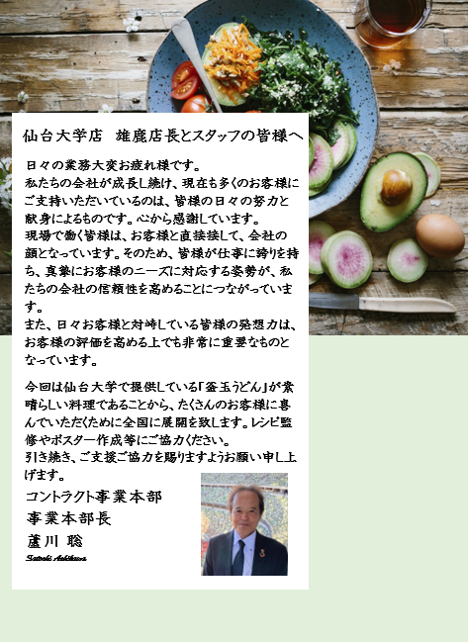
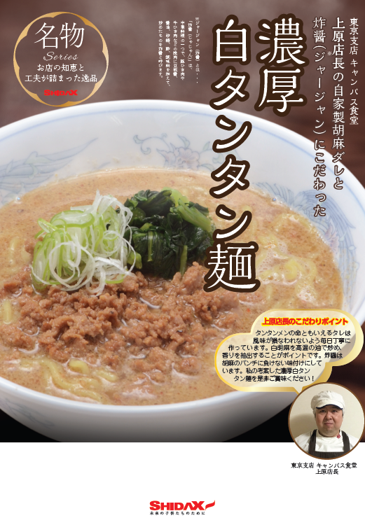

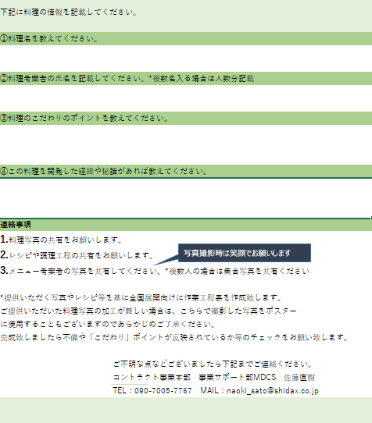
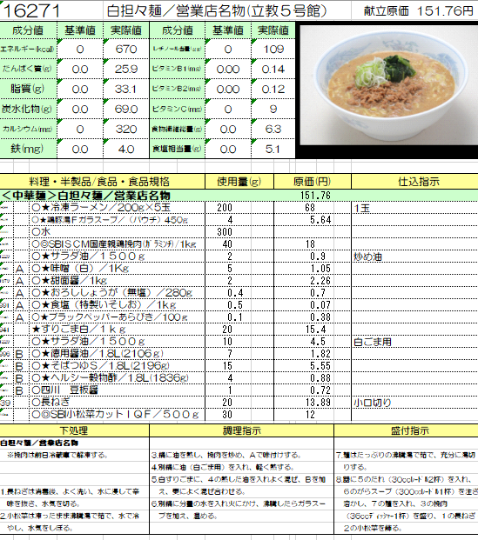
名物料理シリーズ
営業店のオリジナル名物料理を全国に展開しCS/ES向上を目指した企画です。
レシピ作成やPOP作成はメニュー開発とMDCSが行います。
情報収集
料理情報の取得
作業工程表＆
ポスター作成
配信
eSM
本部長(本部スタッフ）巡回
支店/SVによる推薦
レシピ
こだわりポイント
顔写真など
いただいた情報を基にレシピ化
＆ポスター作製を行います。
SV提案MAP
販促カタログ（EXCEL)
販促カタログ（WEB)
*エスロジに食材が無い場合は
メニュー開発室が全国に展開できるようにアレンジします。
（レシピは展開前に営業店に確認をとります）
ヒアリングシートをSVにお送りします。
作業工程表・ポスターは完成後SV
営業店にご確認をいただきます。
新メニュー配信都度SVへ案内します。
（メール）
不定期でUPします
積極的なご紹介をお願いします！

Slide 2
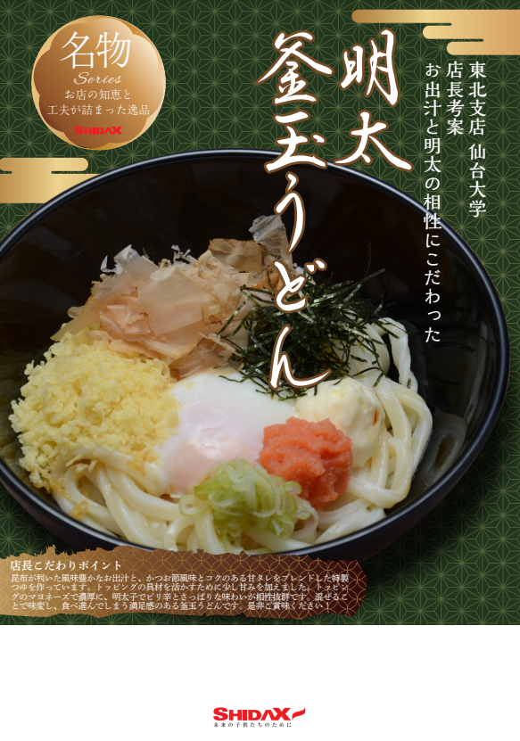
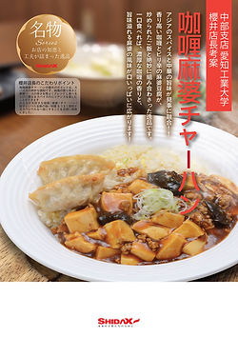
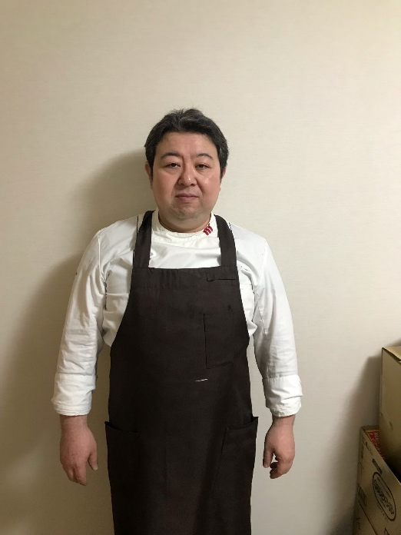
名物料理シリーズ
第一弾
第二弾
第三弾
東京支店 石田SV
立教大学 上原店長
濃厚白タンタン麺
東北支店 千葉SV
仙台大学
明太釜玉うどん
中部支店 小山内SV
愛知工業大学
咖喱麻婆チャーハン
今回学校様の許可が下りずポスターの表記は東京支店キャンパスになっております。
白胡麻を高温の油で炒め、香りを抽出することがポイントです。
動画紹介
https://teachme.jp/99286/manuals/22173134
明太とタレの相性にこだわった
明太釜玉うどんです。具材の盛り付けはそれぞれが映えるように工夫しています。
カレーと中華のスパイスが調和しカレーと麻婆と餃子とチャーハンがうまくまとまった非常に美味しい一品（逸品）

Slide 3

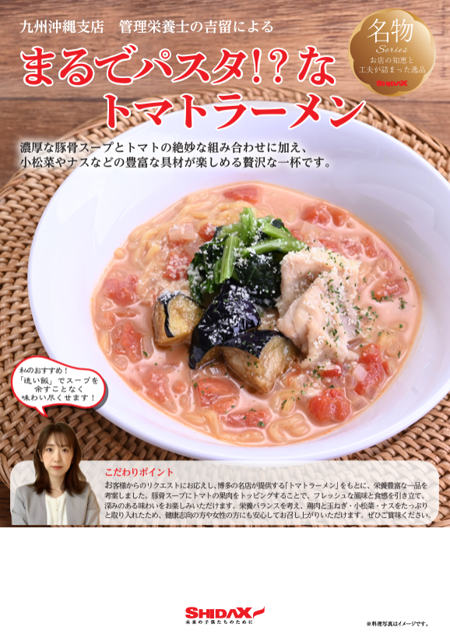
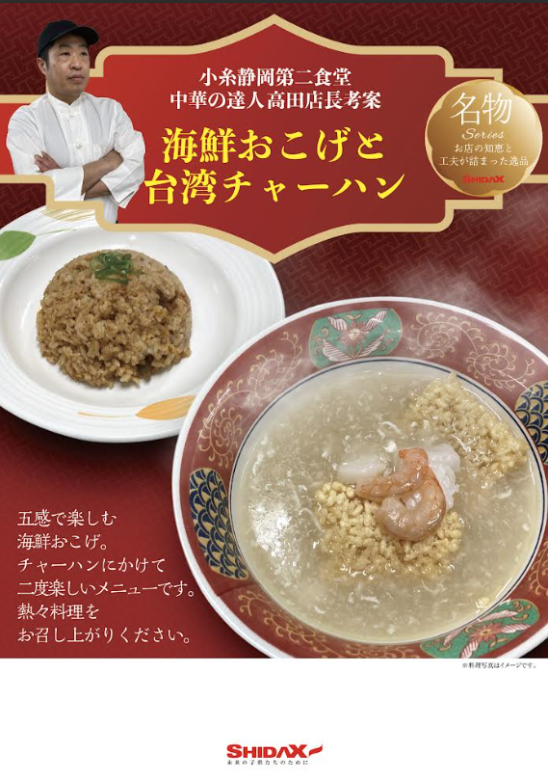
名物料理シリーズ
第四弾
第五弾
第六弾
北関東支店 友部SV
チキンステーキ＆
白身魚の香草パン粉焼き
九州・沖縄支店 吉留SV
まるでパスタ!?な
トマトラーメン
中部支店 小泉SV
小糸静岡第二食堂
海鮮おこげと台湾チャーハン
東京2020時のイタリアナショナルチームへの食事提供に携わった経験を活かし料理考案をしていただきました。本場イタリアの味を是非ご提供ください。
博多の名店が提供するトマトラーメンをもとにし、
管理栄養士の吉留SVが栄養バランスを考えアップデートした逸品。健康志向の方や女性の方にも安心してお召し上がりいただけます。
五感で楽しむ海鮮おこげ。
立ち上る湯気、ジュっという音、そして鼻をくすぐる香り。口に運ぶごとに広がる、海鮮の旨み。
チャーハンにかけて二度楽しいメニューです。

Slide 4
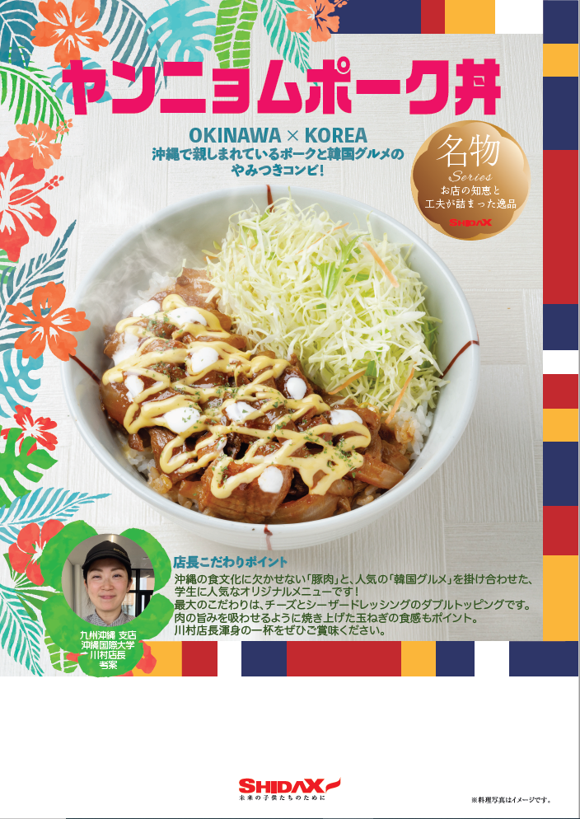
名物料理シリーズ
第七弾
九州沖縄支店 新垣SV
沖縄国際大学 川村店長
ヤンニョムポーク丼
人気の韓国グルメと、沖縄の食文化に欠かせない「ポーク」を掛け合わせたオリジナルメニュー。
店長ならではの視点でオペレーション効率と原価管理を両立させ、何度も食べたくなる「やみつきの味」を追求した渾身のレシピです。

Slide 5
小糸静岡第二食堂
店舗イベント報告書
（抜粋）
中部支店 小泉SV

Slide 6
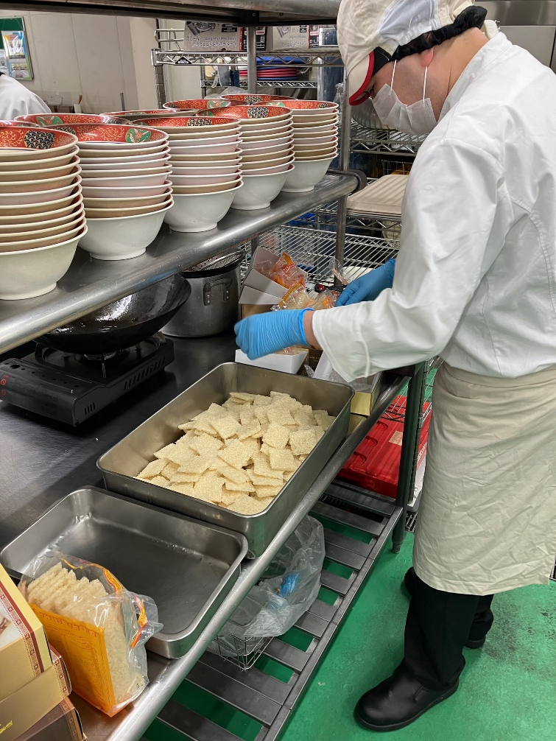
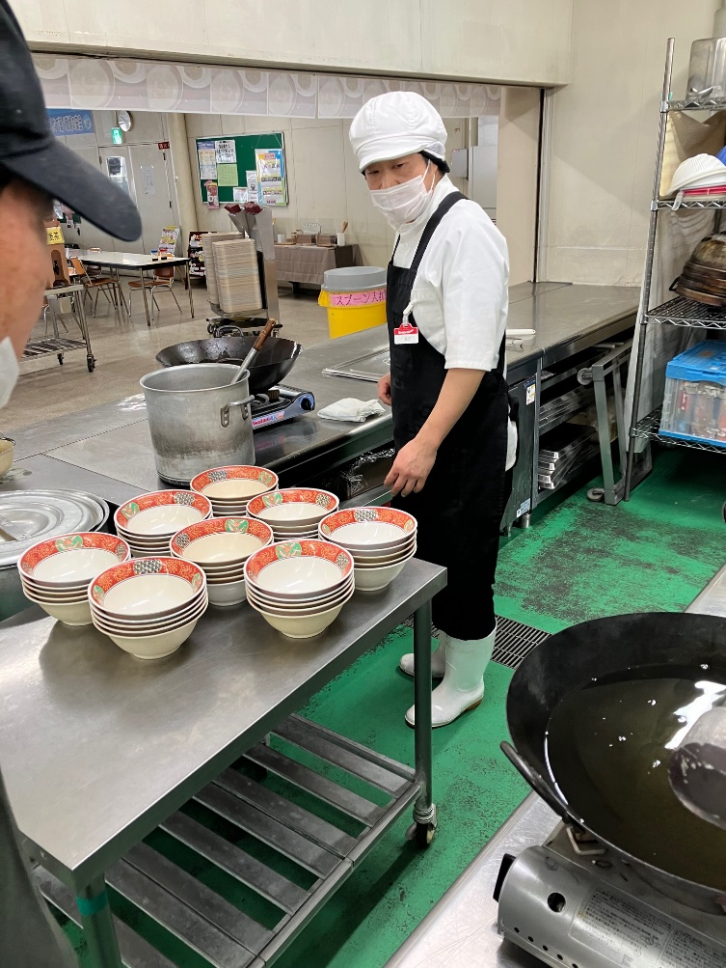
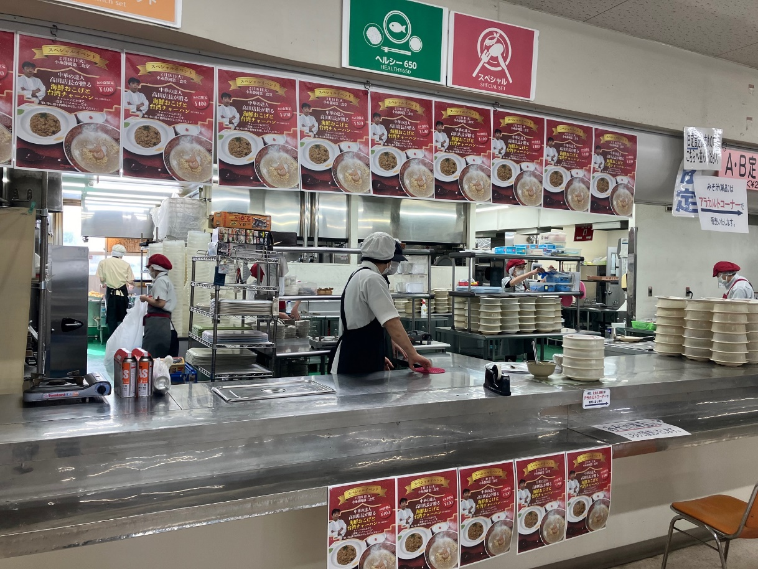
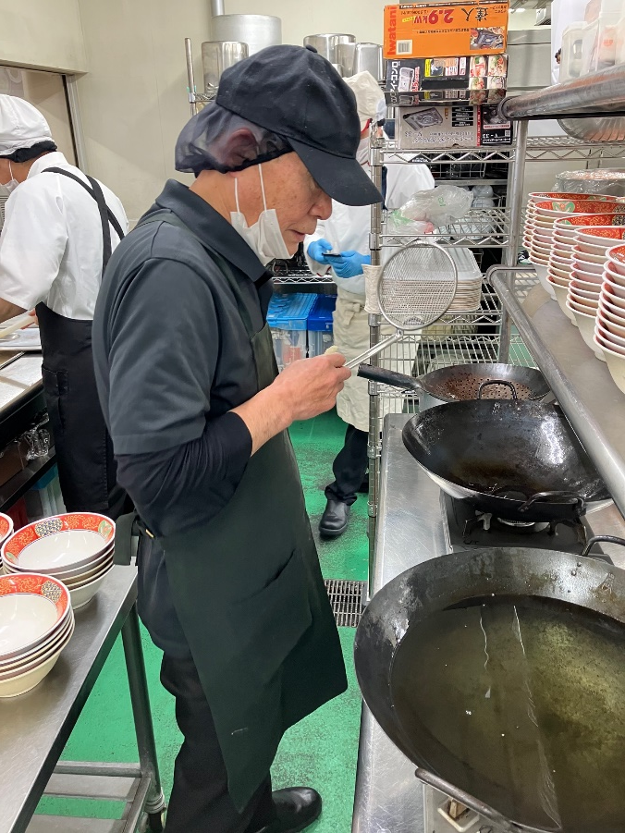
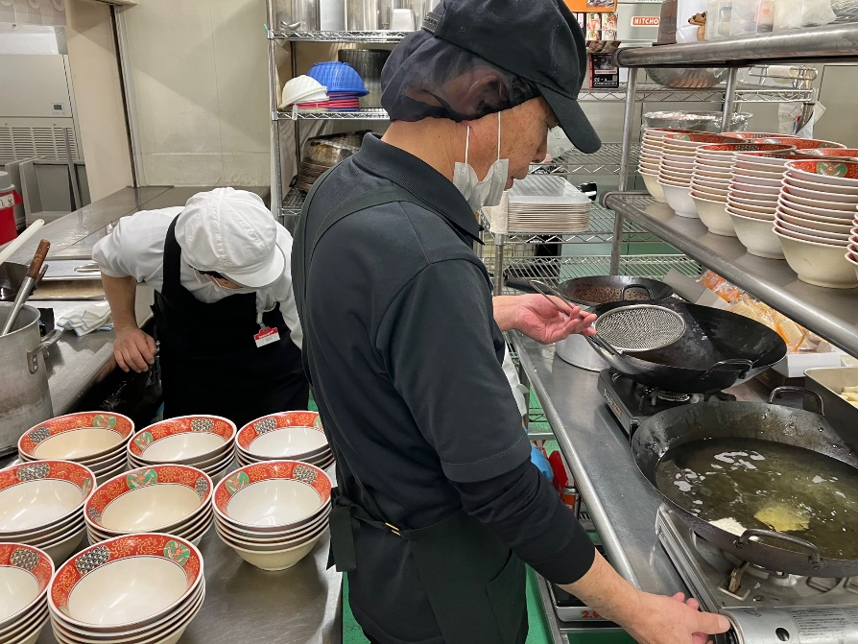
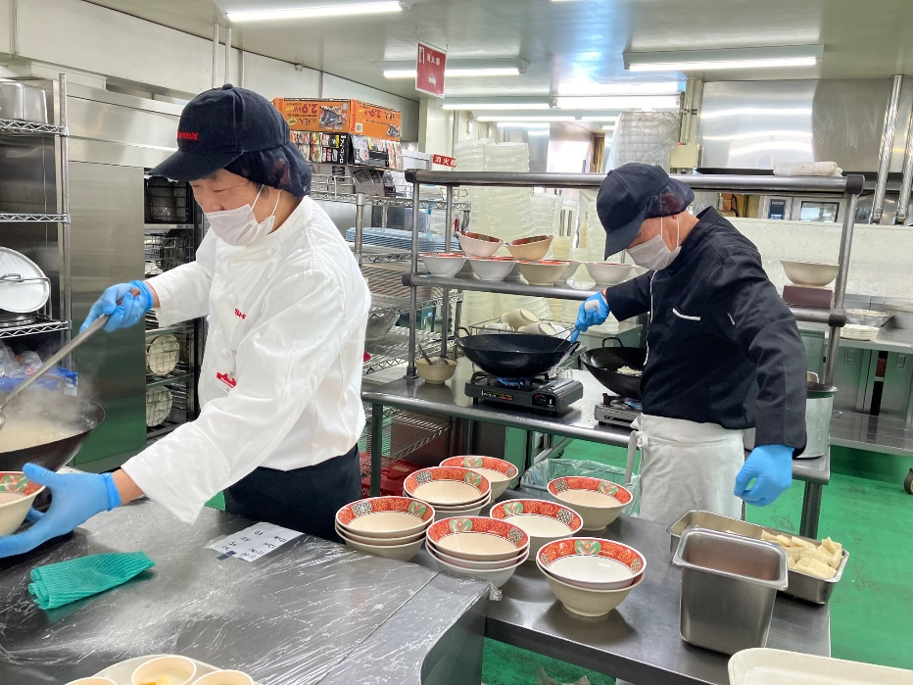
準備の様子
カウンターにたくさんのポスターを貼り、
イベント感を演出。
熊切調理指導員にフォローをしてもらい準備をすすめました。

Slide 7
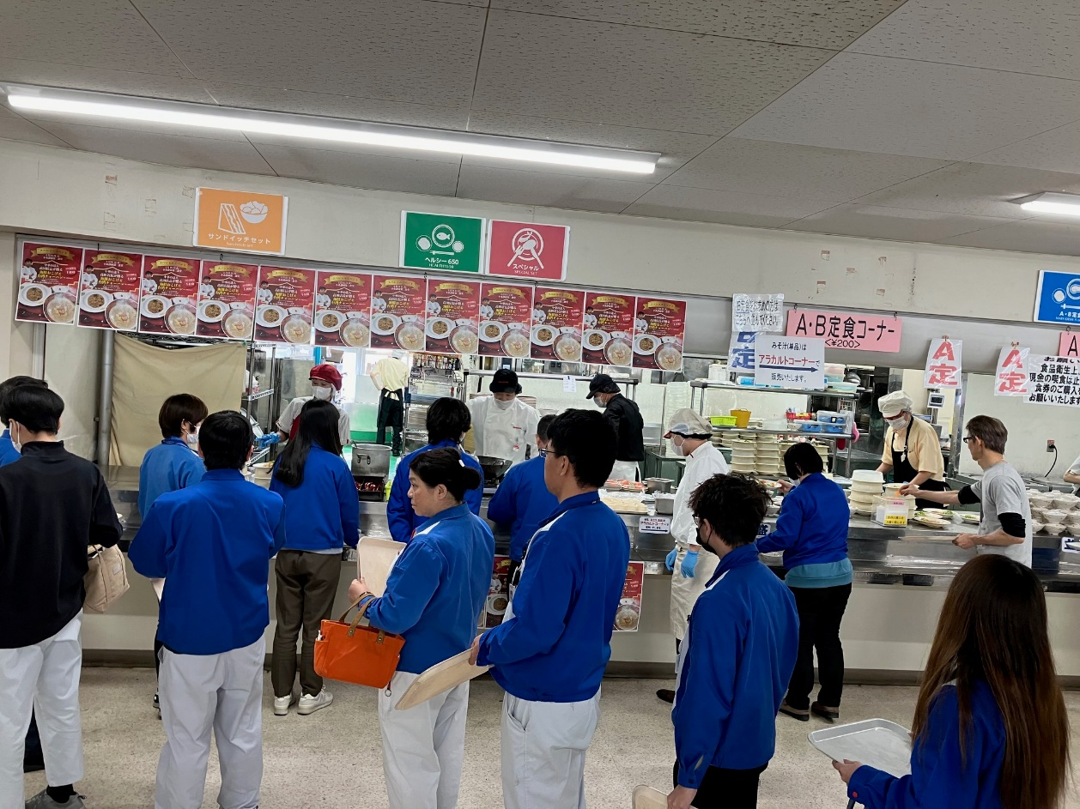
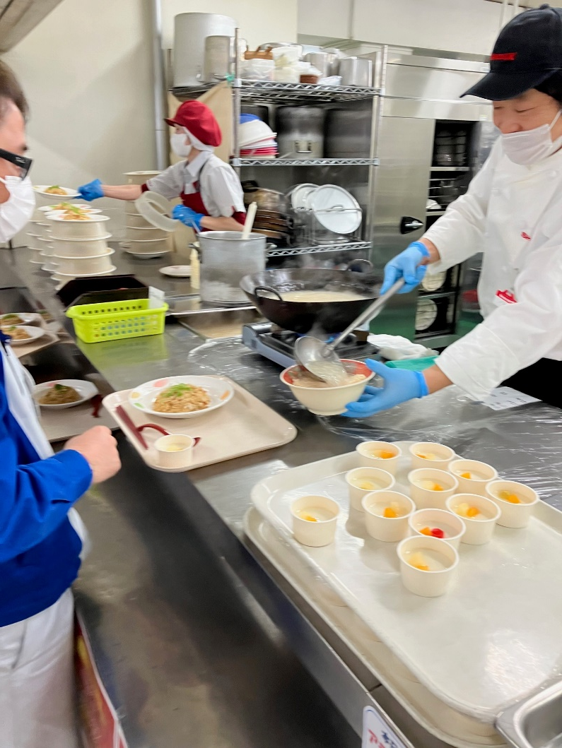
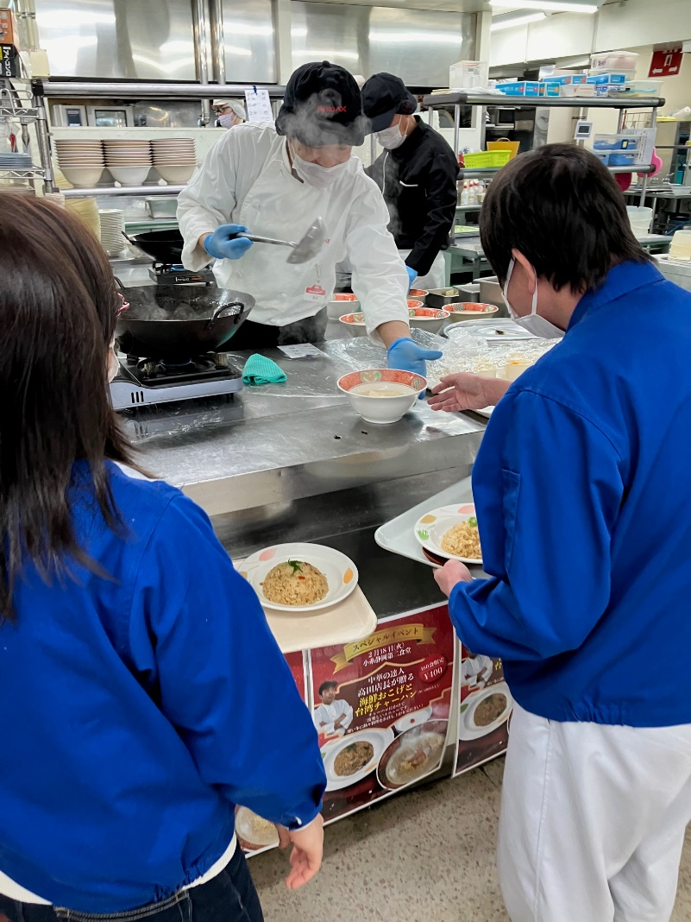
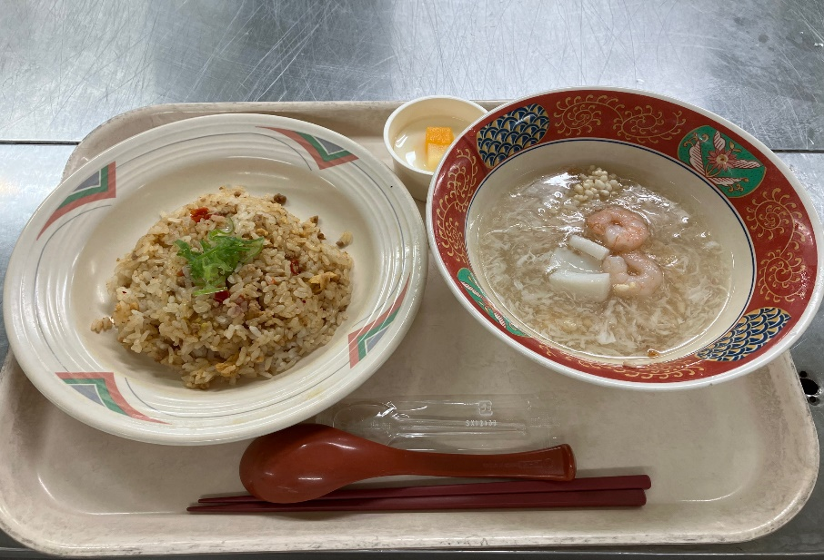
販売の様子
提供直前に熱々の餡をかけた時の音と湯気の
演出にお客様から「わぁ～」というお声が！
実際食べていただいたお客様からは
「熱々で美味しかったです！またやって下さい！」
とお褒めのお言葉を頂きました。
時差喫食のため各時間帯30～55食で提供。どの時間帯も真っ先にイベントコーナーに並ぶお客様が多く、大盛況でした。

Slide 8
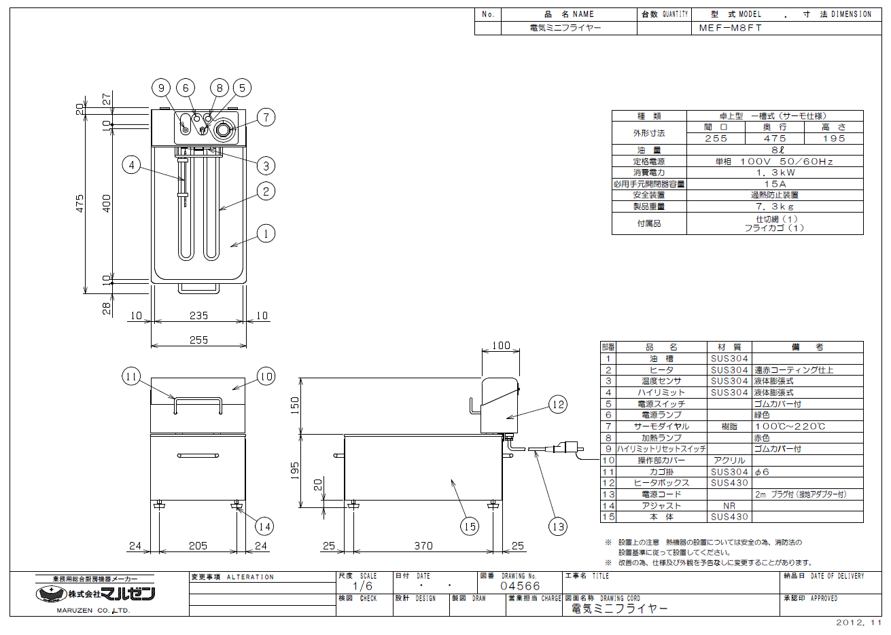
Appendix
カウンターで「おこげ」の調理を安全に行うため、卓上電気フライヤー（寸法255×475×195）を準備しております。
必要とされる店舗の方は、MDCSの平野までご連絡ください。（レンタル無料 送料のみご負担ください）

